Slide 1


Slide 2


פיתוח ממשק חווייתי ללימוד
עבור סטודנטים

Slide 3

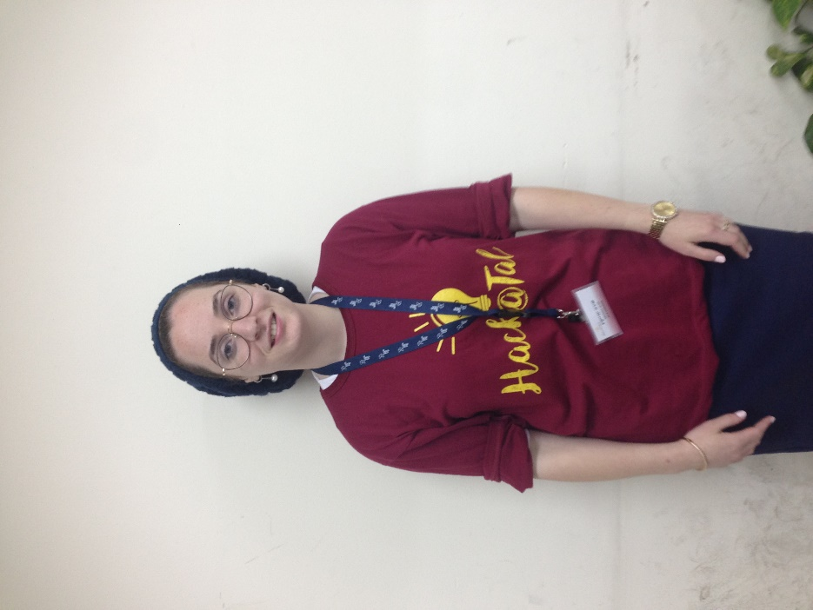
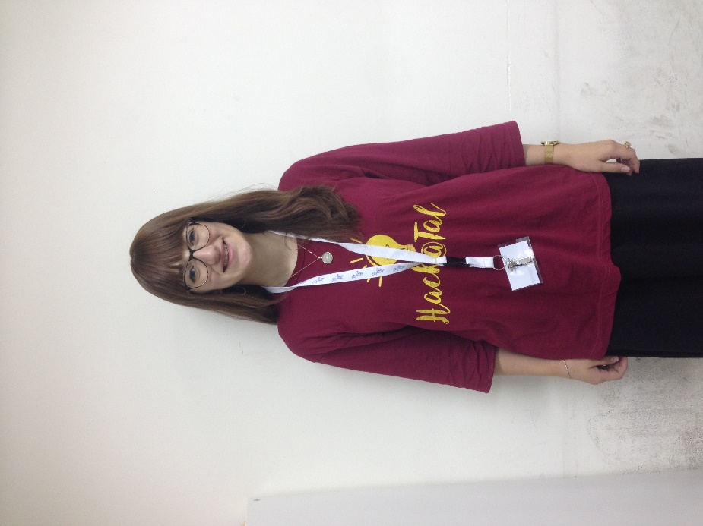
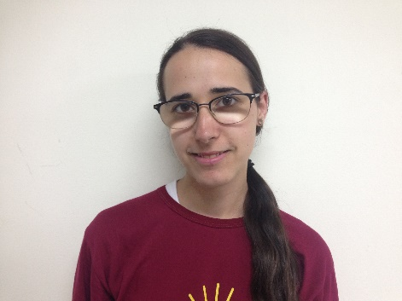
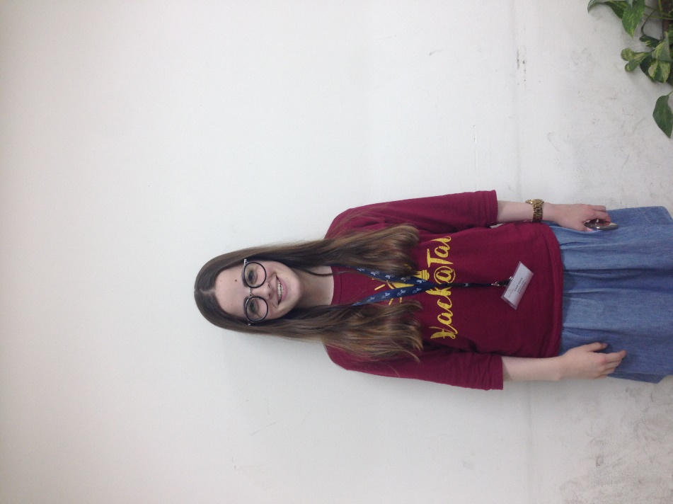
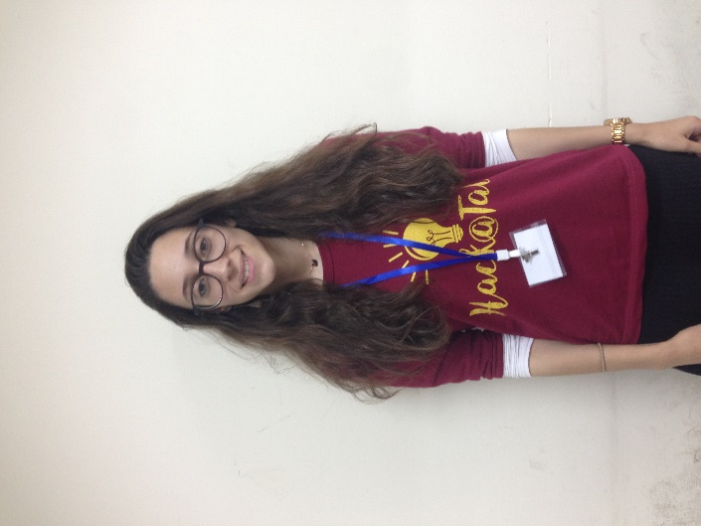
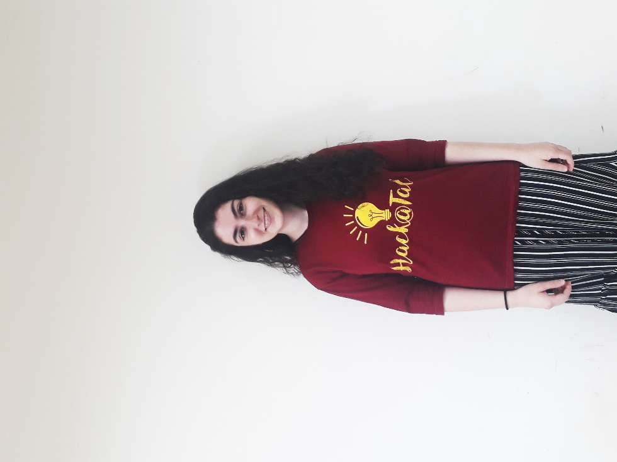
יוזמות הפרויקט
שירה יודייקין
שנה א'
מדעי המחשב
בילא ולנר
שנה א'
מדעי המחשב
יעל רומנוב
שנה א'
מנהל עסקים
ברכה לנדוי
שנה א'
מדעי המחשב
אפרת קירשנבוים
שנה א'
מדעי המחשב
אביבה טובי
שנה א'
הנדסת תוכנה

Slide 4


הבעיה
חוסר חשק ומוטיבציה ללמידה
אמצעי לימוד יחסית מיושנים

Slide 5

תוצאות הסקר
צורת הלימוד

Slide 6





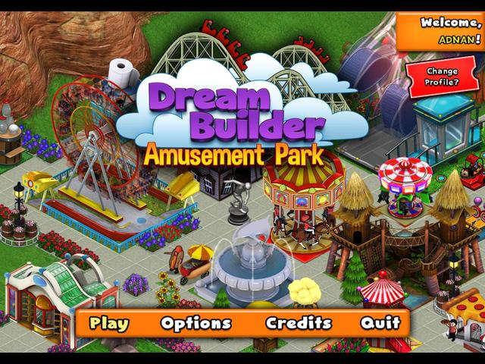

תוצאות סקר שוק
משחקי עולמות וירטואלים
N > 170

Slide 7



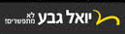
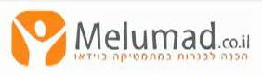

תוצאות סקר שוק
אתרי לימוד
N > 170

Slide 8
תוצאות סקר שוק
האם יש אתר/אפליקציה המשלבים בין השנים?
N > 170

Slide 9


הפתרון
הנגשת הלמידה בצורה
חווייתית על ידי יצירת עולם וירטואלי

Slide 10


הרשמה
בחר דמות
שם משתמש:
סיסמה:
איימיל:
שם משתמש: שרה כהן
סיסמה: 65w54
איימיל:abc123@gmail.com

Slide 11



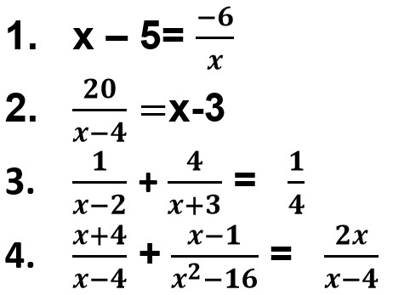

0010
0000
תפריט
מהם פתרונות המשוואה?
-1 , 8
1 , 8
2 , -4
5 , 7
רוצים רמז?
פתרון המלא

Slide 12
0000
תפריט
מהם פתרונות המשוואה?
-1 , 8
1 , 8
2 , -4
5 , 7
רוצים רמז?
פתרון המלא

Slide 13
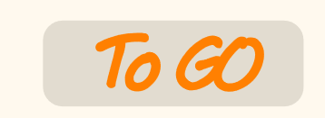
0010
תפריט
פתרו:
2^3
6
5
8
9
רוצים רמז?
פתרון המלא

Slide 14


0010

Slide 15

0250

Slide 16
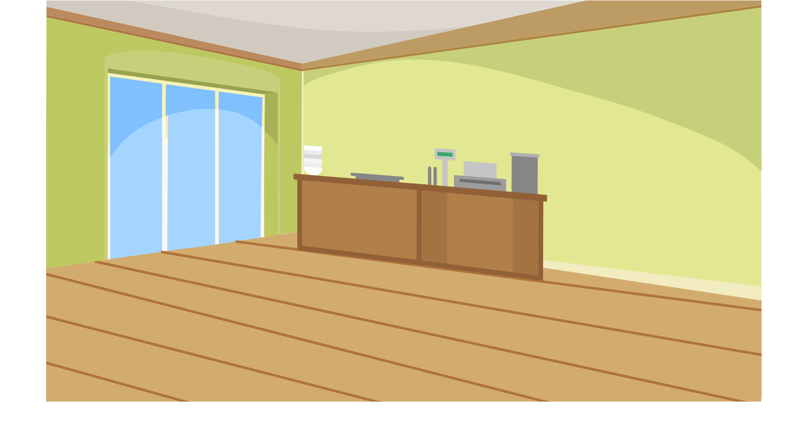
0225
0250

Slide 17

0225
ריהוט
אוכל
רצפות
קירות
אקססוריז
חלונות

Slide 18
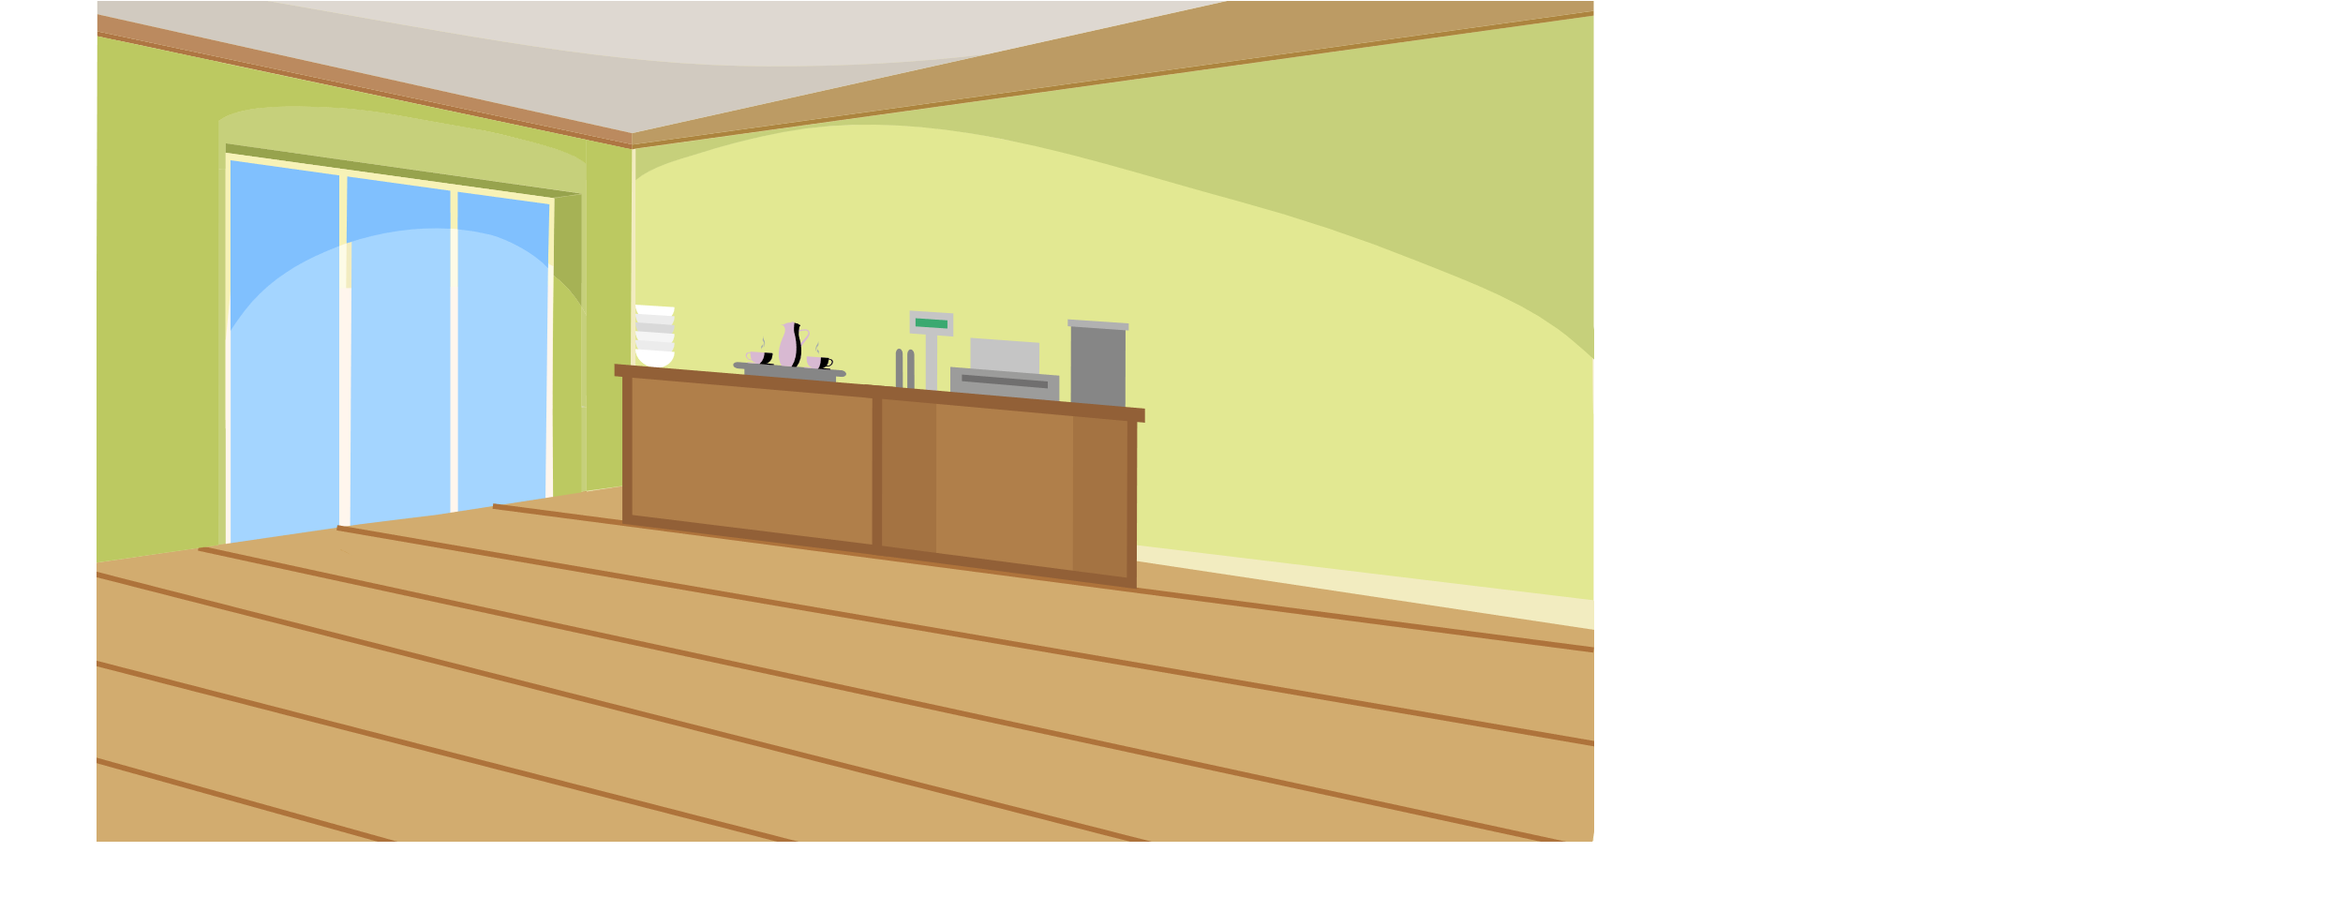
0215
0225

Slide 19
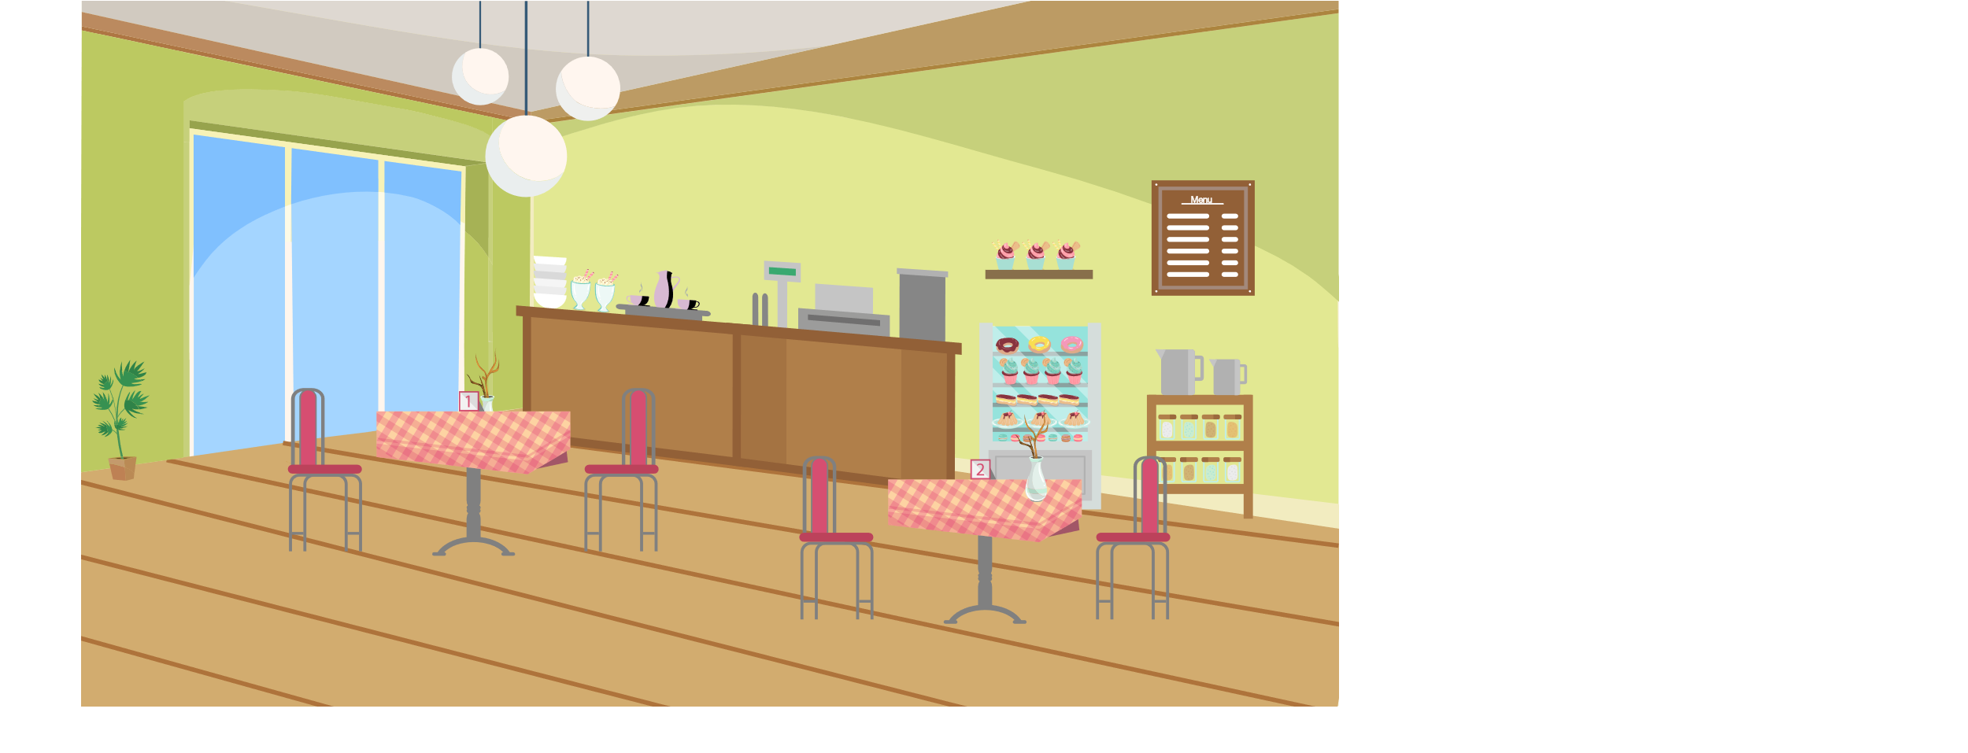
0215
0005

Slide 20


ייחודיות
שילוב העולם הווירטואלי עם למידה

Slide 21


כדאיות עסקית
B2C Business to Client
B2B Business to Business

Slide 22


החזון
יצירת שינוי בתרבות הלמידה
המשלב חוויה וטכנולוגיה מתקדמת

